Slide 1
РАДУГА
ЭМОЦИЙ

Slide 3
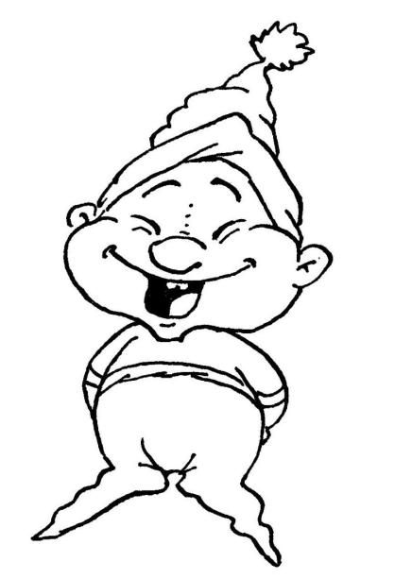

Slide 4
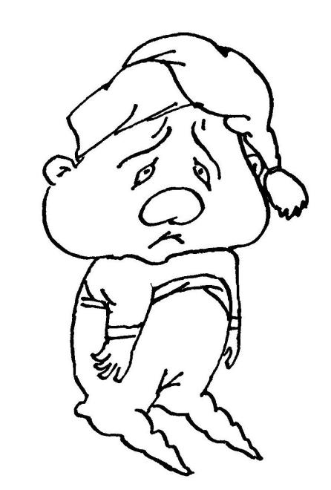

Slide 5
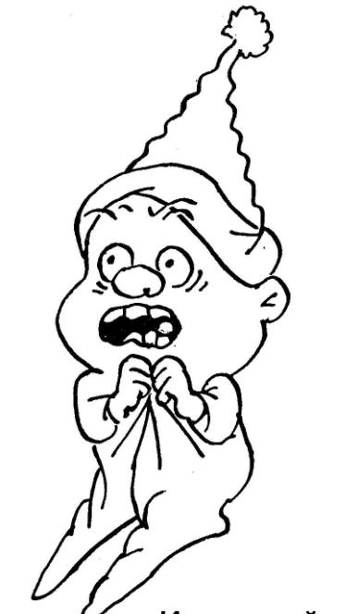

Slide 6
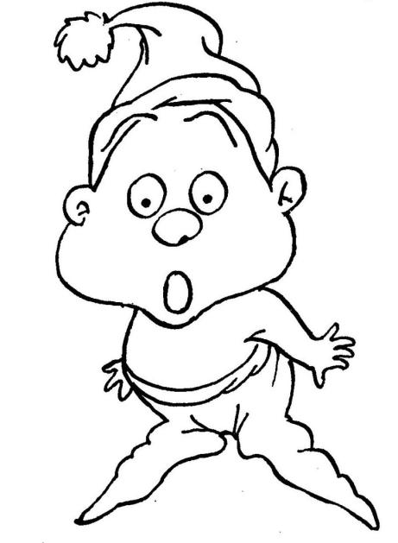

Slide 7
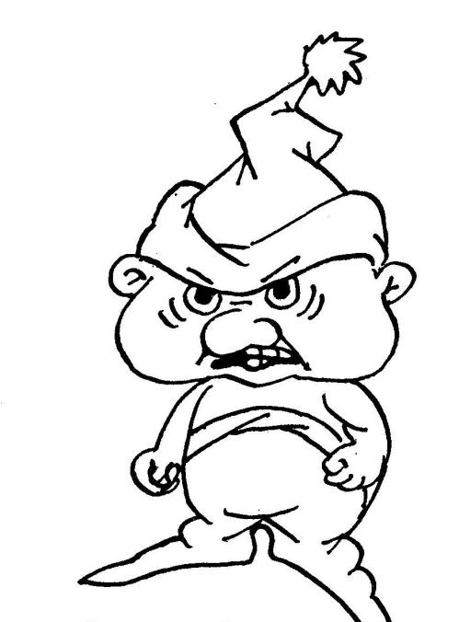

Slide 14
Зашифрованные письма
Я сидел дома один и грустил, потому что знал, что мама придет нескоро. Вдруг за дверью послышался какой-то звук… «Вор!» – подумал я. Но дверь открылась и вошла мама. Она вернулась пораньше! Я был очень рад!

Slide 15
Сегодня я весь день гостила у бабушки. Бабушка подарила мне воздушный шарик. Ярко-красный! Это мой любимый цвет. Я возвращалась домой очень довольная. Вдруг из-за угла выскочила собака и начала лаять. От неожиданности я вздрогнула и выпустила шарик из рук. Я очень расстроилась… и всю дорогу до дома злилась. Злилась на собаку и на себя, за то что испугалась такую маленькую собачку.

Slide 19
П.И. Чайковский «Тревожная минута»
Какое настроение у музыкального произведения?

Slide 20
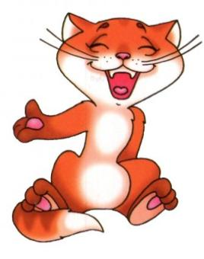
П.И.Чайковский «Новая кукла»
Какое настроение у музыкального произведения?

Slide 21
Какое настроение у музыкального произведения?
П.И. Чайковский «Сиротка»

Slide 22
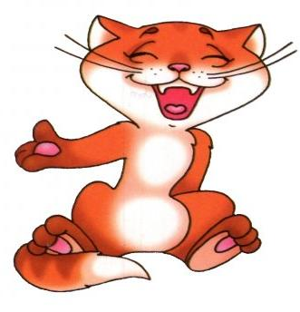
Какое настроение у музыкального произведения?
В. Беккер
«Радость победы»

Slide 23
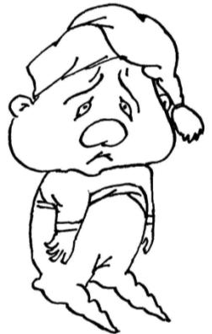
Грустное настроение

Slide 24
Веселое настроение

Slide 25
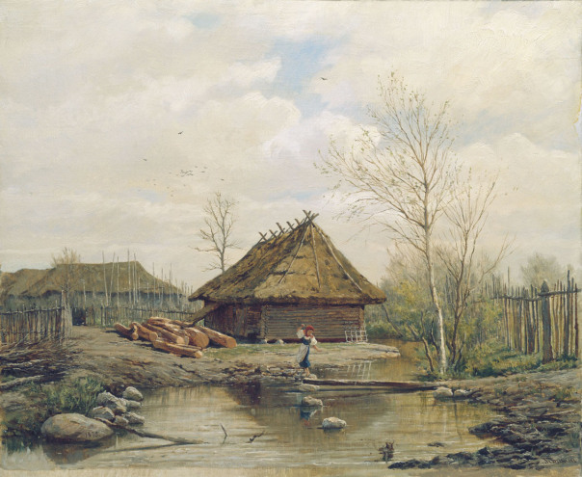
Брюллов П. А. Весна. 1875

Slide 26
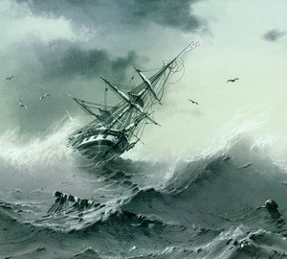
Тонущий корабль, Айвазовский, 1854

Slide 27
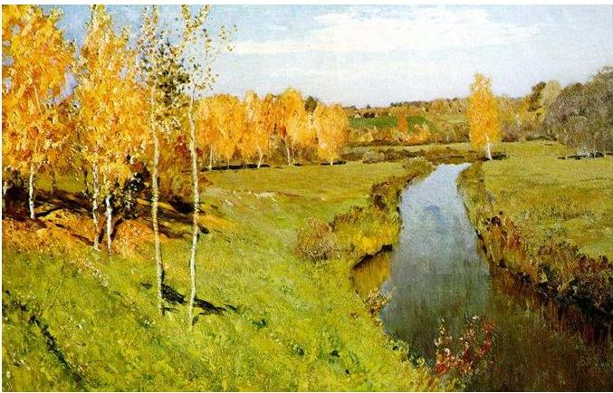
Золотая осень (Левитан Исаак)

Slide 28
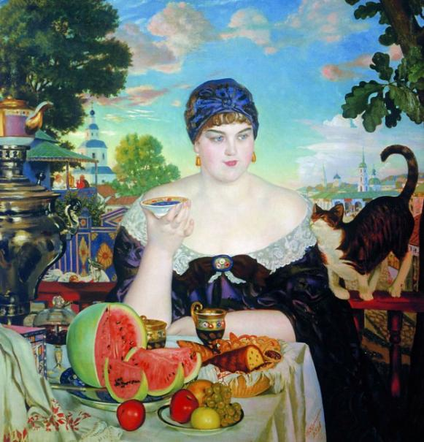
Купчиха за чаем, 1918, Борис Кустодиев

Slide 29
Интернет-источники картинок
Брюллов П. А. Весна. 1875 http://time-to-rest.ucoz.com/index/vesna_v_zhivopisi_russkikh_khudozhnikov/0-34
Тонущий корабль, Айвазовский, 1854 http://muzei-mira.com/templates/museum/images/paint/tonuschiy-korabl-ayvazovskiy-.jpg
Золотая осень (Левитан Исаак) http://www.artrussia.ru/russian/artists/picture.php?rarity=1&pic_id=415&foa=f
Купчиха за чаем, 1918, Борис Кустодиев http://muzei-mira.com/uploads/posts/2012-11/thumbs/1354289773_kupchiha-za-chaem-boris-mihaylovich-kustodiev.jpg
Клоун без лица http://www.alwayslearning.com.au/age-34/maths/
Клоун – эмоции http://urist136.livejournal.com/37124.html
Котята - эмоции http://kotolife.ru
Картинки буквы http://pictures.ucoz.ru
Гном http://www.kinderyata.ru/pages/52/

